Slide 1
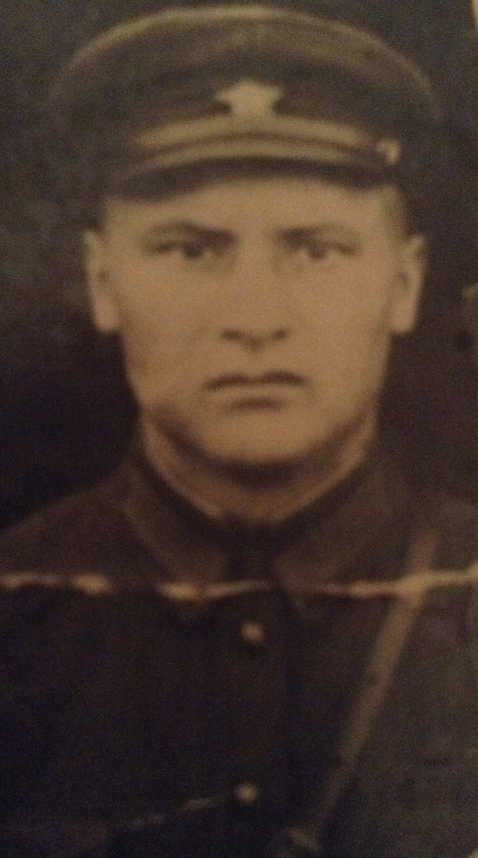
«Военные дороги моего прадеда» Автор: Асылгареева Аделина, ученица 7 «А» класса Руководитель: Разова Татьяна Альбертовна МБОУ Заинская СОШ №7 с углубленным изучением отдельных предметов Республика Татарстан, город Заинск

Slide 2
Мой прадедушка Баширов Тухбат Ромазанович родился 4 декабря 1912 года в деревне Малые Аты Нижнекамского района (Шереметьевский район).
Родился в семье крестьян. Семья состояла из пяти человек )папа – Ромазан, мама – Минсылу, сестра – Минсеуря, брат – Зельнур и прадедушка – Тухбат).
Закончил семилетнюю школу.
Отец и брат прадедушки погибли во время первой мировой в 1914-1915 года.

Slide 3
В 1930 году прадедушка призван на службу в город Владивосток - моряком.
После службы поступил в 1934 году в военфельдшерское училище города Владивосток и окончил с оценками
на «4» и «5» в 1936 году.
После окончания его направили в Узбекистан, там он работал в госпитале до начала войны.

Slide 4
В 1941 году 23 августа его отправили на фронт.
Дивизия формировалась под Москвой в городе Калуга, а оттуда он попал под Сталинград в 10/28 стрелковый полк, где он был военфельдшером.
На фронте его тяжело ранили и после ранения комиссовали.

Slide 5
22 октября 1942 года его отправили работать в Узбекистан, Каршинский район в Ленинабадский военный госпиталь.

Slide 6
В 1947 году он вернулся на родину.
В то время в тылу не хватало рабочих рук, и мой
прадедушка
пошёл работать
в колхоз.

Slide 7
В 1959 году переехал в г. Заинск в деревню Первая Бугульда, где начал работать в медпункте -фельдшером. После открытия нового пункта был переведен в посёлок Заготзерно.
Выйдя на пенсию прадедушка продолжал посвящать свою жизнь медицине.

Slide 8
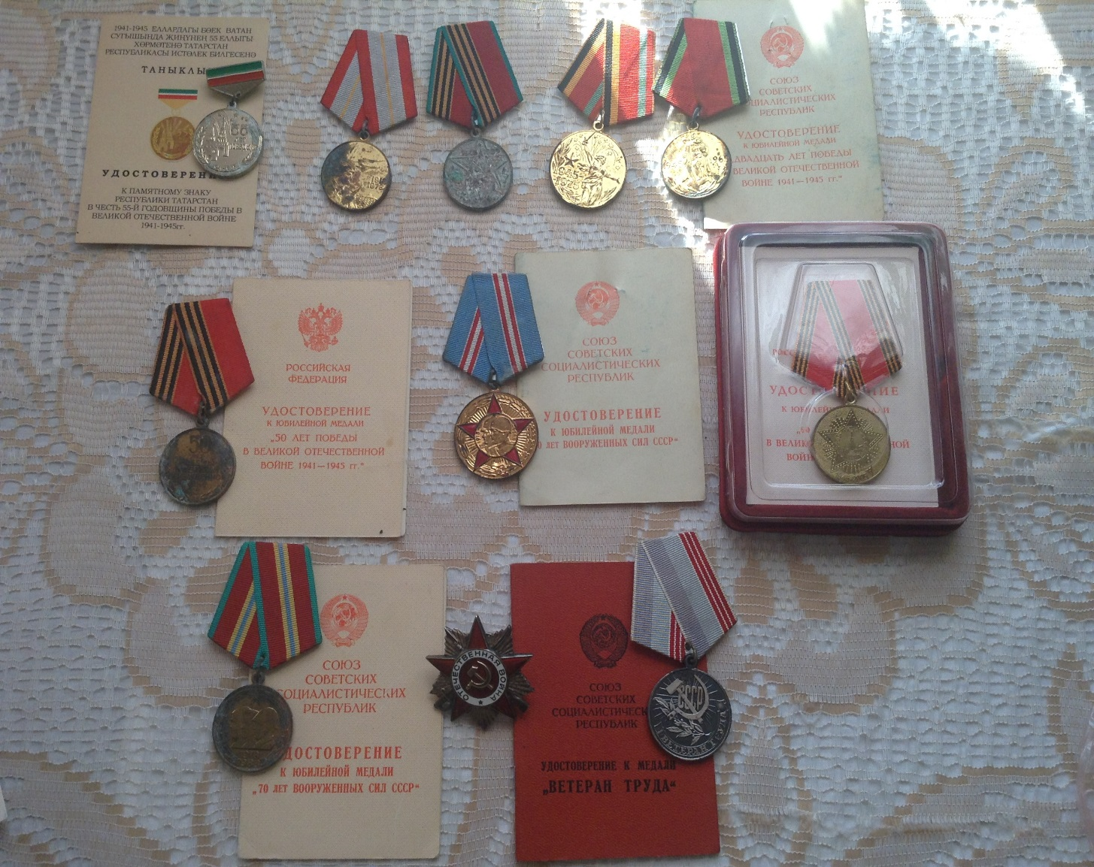
Прадедушка - ветеран труда, имеет ордена и медали.

Slide 9
Спасибо за внимание.
Асылгареева Аделина 7 «А» класс

